Slide 10
Чехов. А. П.
Избранные произведения. В 3-х томах. Т.1. Рассказы и повести/ А. П. Чехов. – Москва: 1976 . – 480 с.
В книгу входят рассказы и повести 1880-1888 годов: «Злоумышленник», «Унтер Пришибаев», «Хористка», «Холодная кровь», «Каштанка», «Степь», и др. В них, как писал И.А. Бунин изумляет «знание жизни , глубокое проникновение в человеческую душу». У Чехова уже в ранних рассказах –простота, сдержанность, проистекавшая «из его нустанного стремления быть точным в каждом слове». А в таких вещах, как « Степь», он также несравненный поэт.

Slide 11
Чехов. А.П.
Сочинения в двух томах. Том 2 / А.П. Чехов. - Москва: Художественная литература, 1982. – с.
В том вошли рассказы и повести 1894-1903 годов. («Учитель словесности», «Анна на шее», «Дом с мезонином», «Невеста») и пьесы: «Чайка», «Три сестры», «Вишневый сад» и др.

Slide 12
А. П. Чехов
Собрание сочинений в двух томах. 1 том / А. П. Чехов. – Москва: Полиграфические ресурсы,
2001. – 509 с.
Содержит рассказы, повести, статьи.

Slide 13
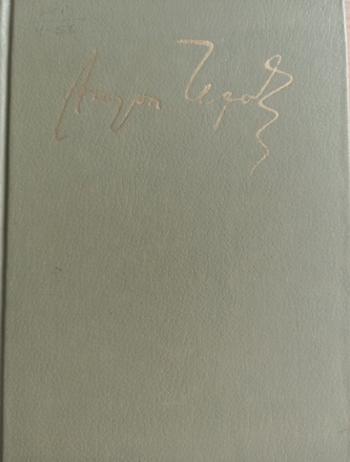
Чехов А.А.
Сочинения в четырех томах. Том третий. Рассказы и повести / А. П. Чехов. – Москва: Правда, – 1984. - 575 с. : ил.
В третий том сочинений вошли рассказы и повести 1895-1903 г

Slide 14
Чехов А.П.
О любви: Рассказы и повести/ А. П. Чехов. - Москва: Советская Россия, 1991. - 384 с.: ил.
Книгу составили широко известные произведения автора, проницательного художника и знатока самого сокровенного в тайниках человеческой души.

Slide 15
Чехов А.П
Дом с мезонином: Повести и рассказы.- Москва:
Художественная литература, 1983. – 303 с.
В книгу вошли произведения созданные Чеховым в 1896-1903 гг: повести «Моя жизнь», «Мужики», «В овраге», а также рассказы «Дом с мезонином», «Ионыч», «Человек в футляре», « О любви», «Душечка» и др.

Slide 16
Спасибо за внимание!
@ МАУ Центральная районная библиотека

